Slide 1

Vulnerabilidad de los Pastos Marinos
Subproyecto 9
Estado de salud, conservación y vulnerabilidad de ecosistemas de pastos marinos del litoral del golfo de México

Slide 2
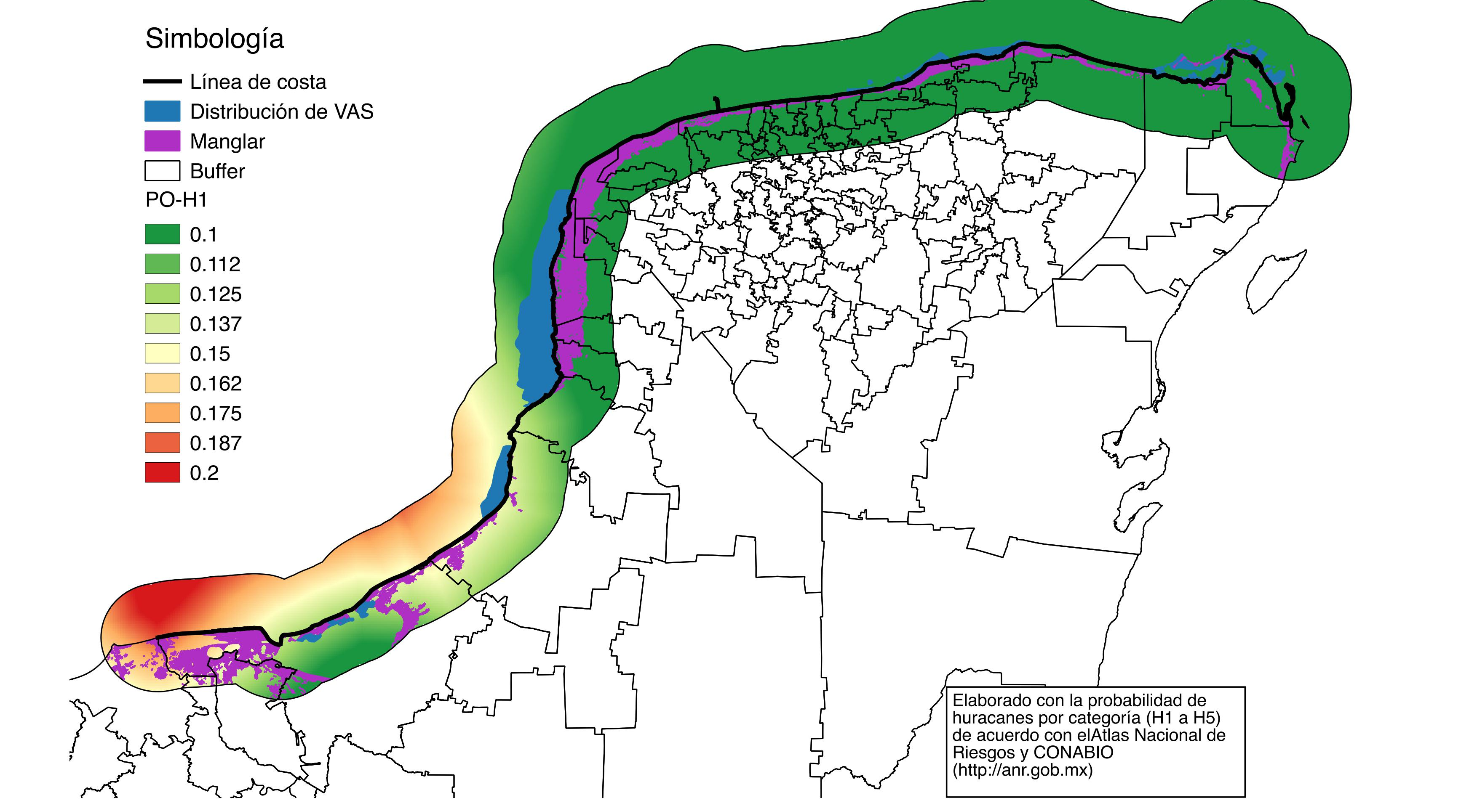
Amenaza: Huracanes

Slide 3
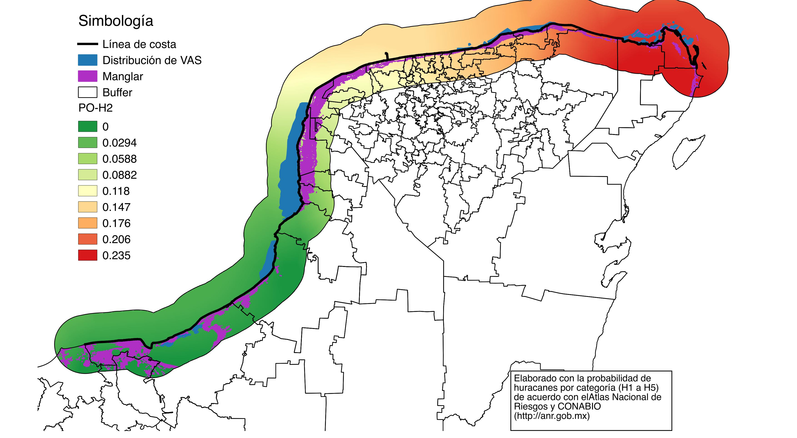
Amenaza: Huracanes

Slide 4
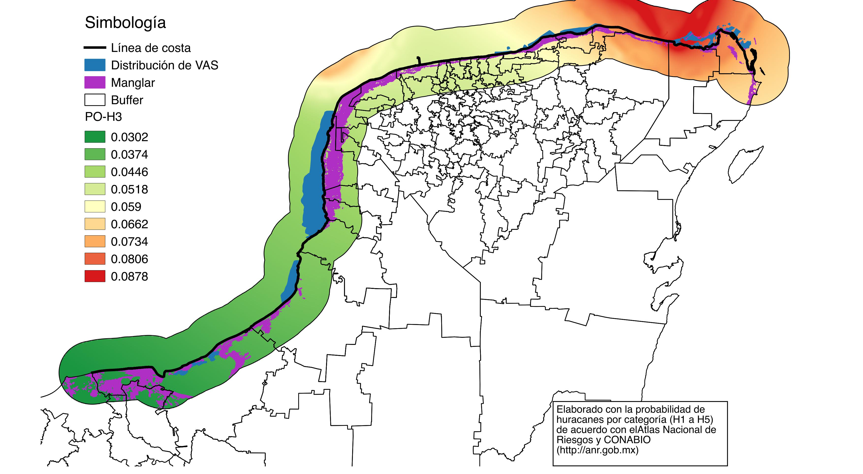
Amenaza: Huracanes

Slide 5
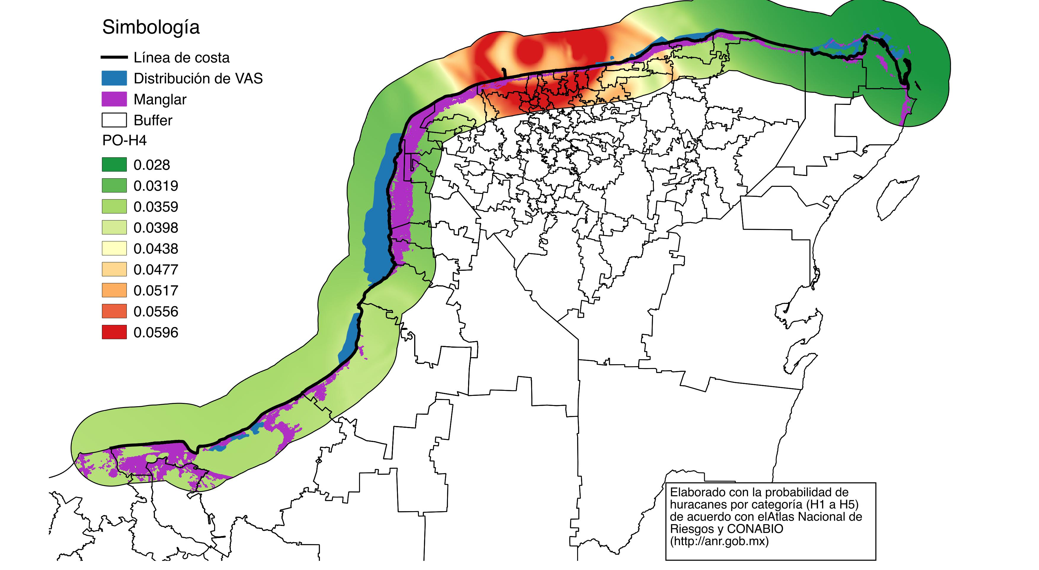
Amenaza: Huracanes

Slide 6
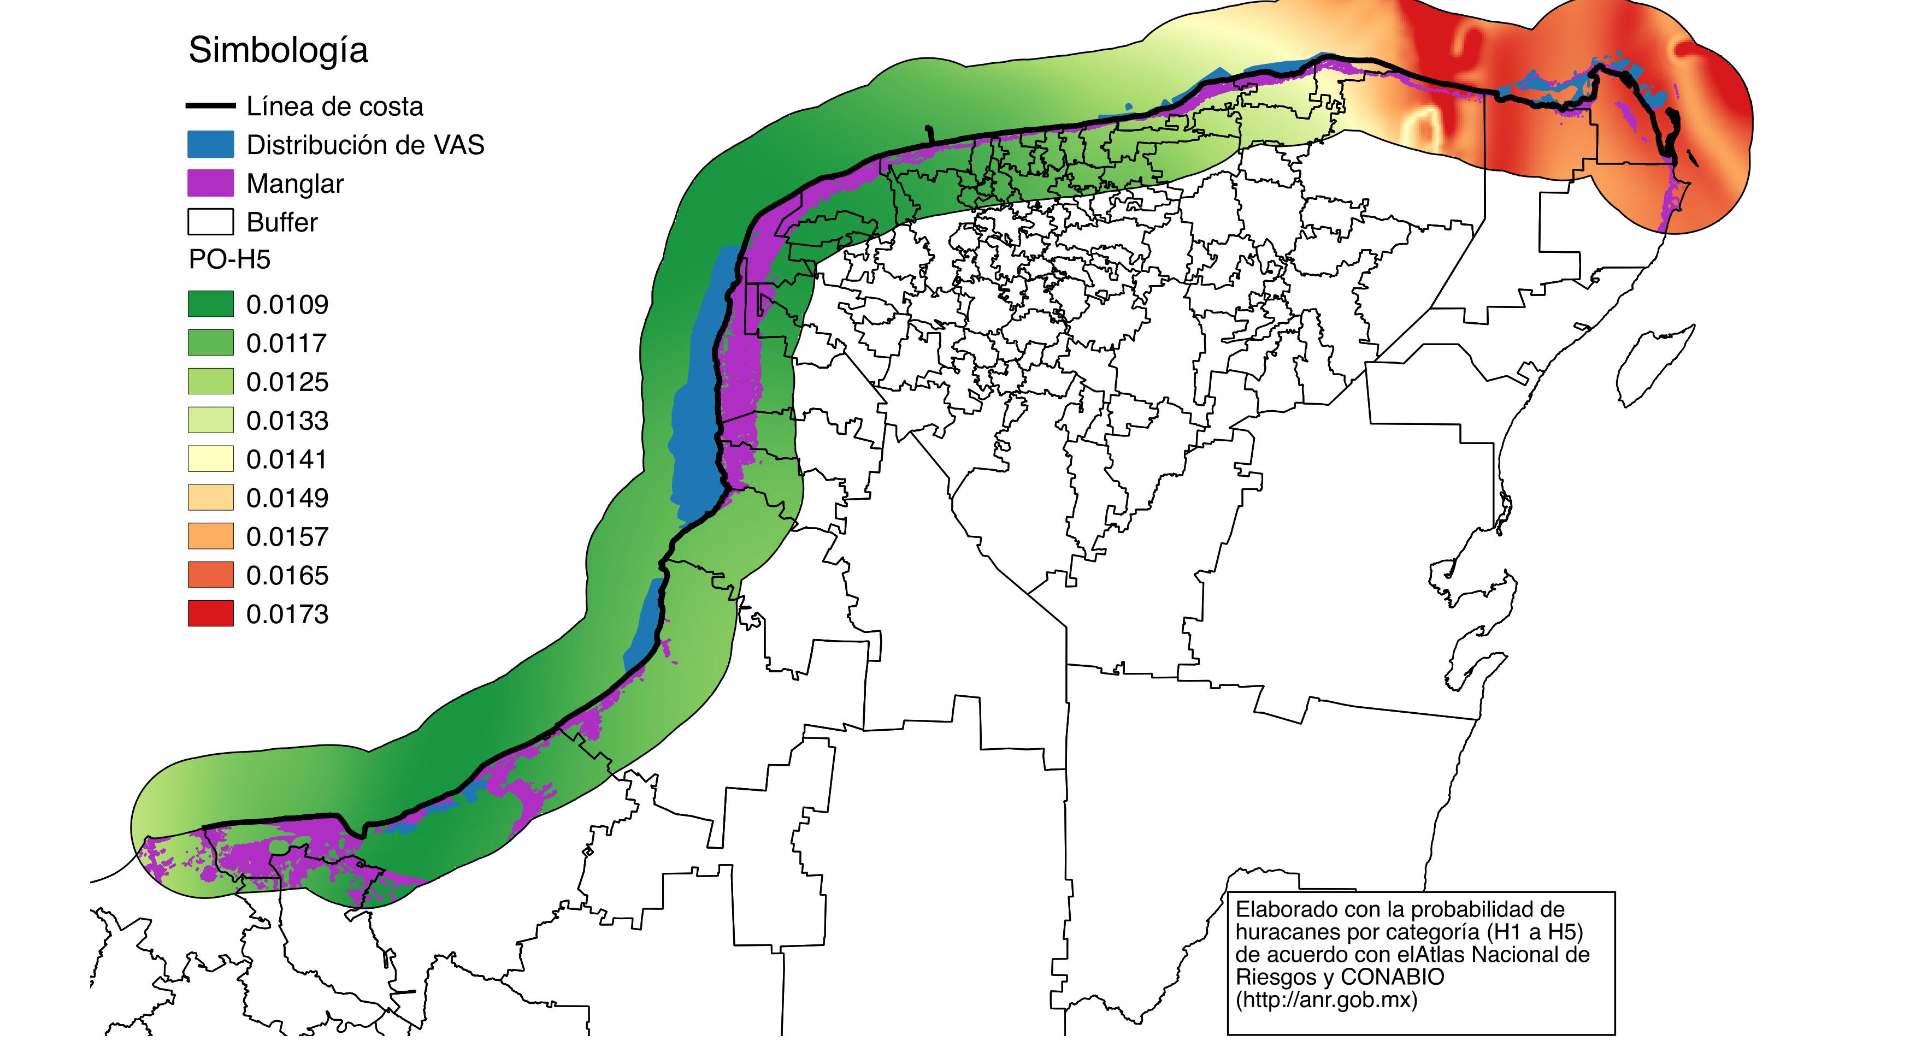
Amenaza: Huracanes

Slide 7
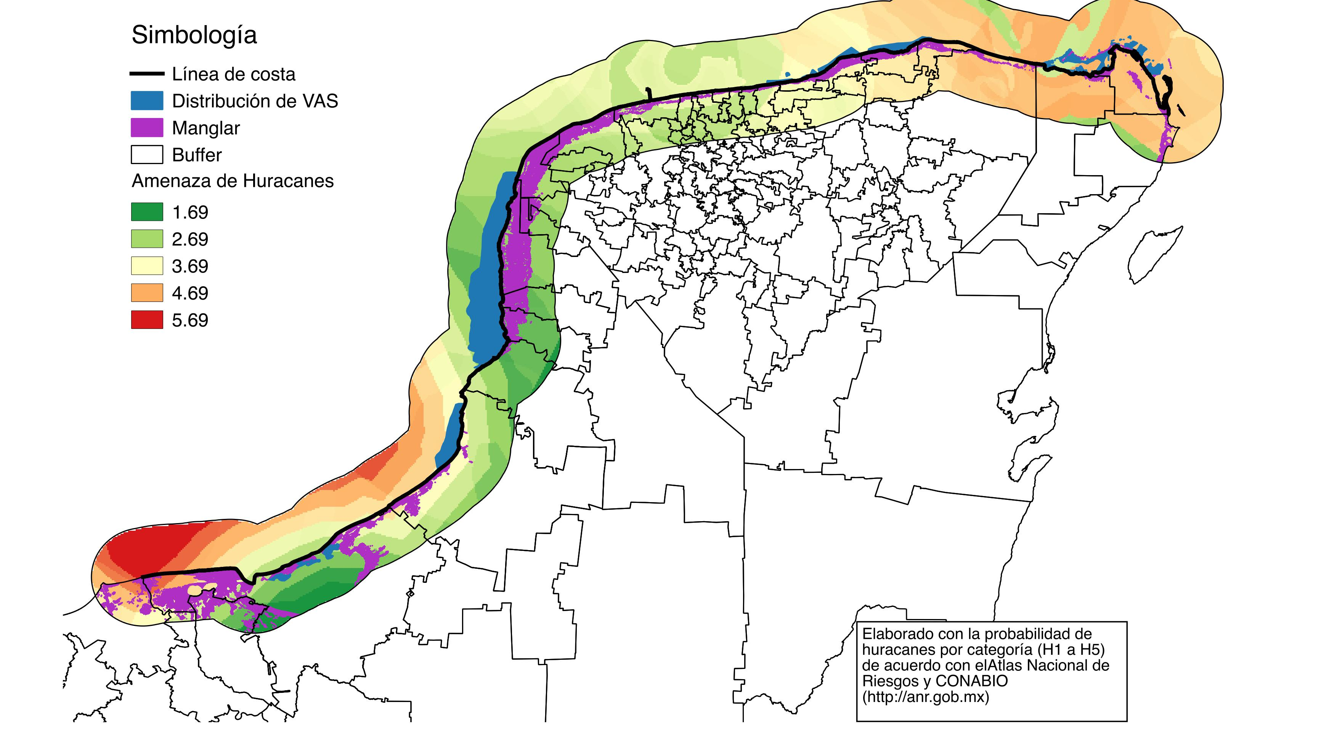
Amenaza: Huracanes

